Slide 1



Tecnologie di protezione dei dati e della privacy per il settore sanitario
CSP_005_S_H
PRESENTAZIONE DA PARTE DI:
NOMI DEI FORMATORI

Slide 2


Slide 3


Tecnologie di protezione dei dati e della privacy per il settore sanitario
o1.
Obiettivi: Chi-Cosa-Perché è necessario partecipare a questa formazione
o2.
Logistica della formazione: Quando-Dove-Come
o3.
Risultati dell'apprendimento
o4.
Schemi di formazione
o5.
Dettagli degli esercizi
_{o6.}
Informazioni pratiche e requisiti
_{o7.}
Informazioni sulla registrazione e contatti

Slide 4



Obiettivi: Educare i partecipanti sulle tecnologie essenziali per la protezione dei dati e della privacy nell'assistenza sanitaria.
CHI
COSA
PERCHÉ
Non è necessario alcun background tecnico per iscriversi. Il corso copre argomenti di base e avanzati, rivolti a tutti i partecipanti del settore sanitario e a tutti gli appassionati di cybersecurity.
Imparate le basi della digital forensics e il suo impatto sul settore sanitario con scenari reali.
Garantire la comprensione dei requisiti di conformità normativa e promuovere una migliore gestione della sicurezza dei dati sanitari.

Slide 5



Logistica della formazione CSP: quando-dove-come
QUANDO
DOVE
COME
Calendario: Autunno 2024
TBD
Lezioni interattive e discussioni di gruppo.

Slide 6

Proposte di valore
Vantaggi per i partecipanti
Conoscenza approfondita della protezione dei dati: Acquisire una conoscenza completa dei principi di protezione dei dati, dei quadri normativi e delle tecnologie di tutela della privacy specifiche del settore sanitario.
Competenze pratiche di implementazione: Sviluppare un'esperienza pratica con la crittografia, la comunicazione sicura, il controllo degli accessi e gli standard di scambio di informazioni sanitarie, consentendo un'applicazione efficace in contesti sanitari reali.
Competenza in materia di conformità normativa: Acquisire la capacità di navigare e garantire la conformità a normative chiave come GDPR e HIPAA, riducendo al minimo il rischio di sanzioni legali e violazioni dei dati.
Miglioramento della gestione della sicurezza dei dati: Imparare le migliori pratiche per la gestione e la protezione dei dati sanitari sensibili, migliorando la sicurezza generale dei dati e proteggendo la privacy dei pazienti.

Slide 7

CHI
Profilo dei partecipanti alla formazione
Professionisti del settore sanitario
Personale IT sanitario
Amministratori sanitari
Appassionati di sicurezza informatica
Chiunque sia disposto ad imparare

Slide 8
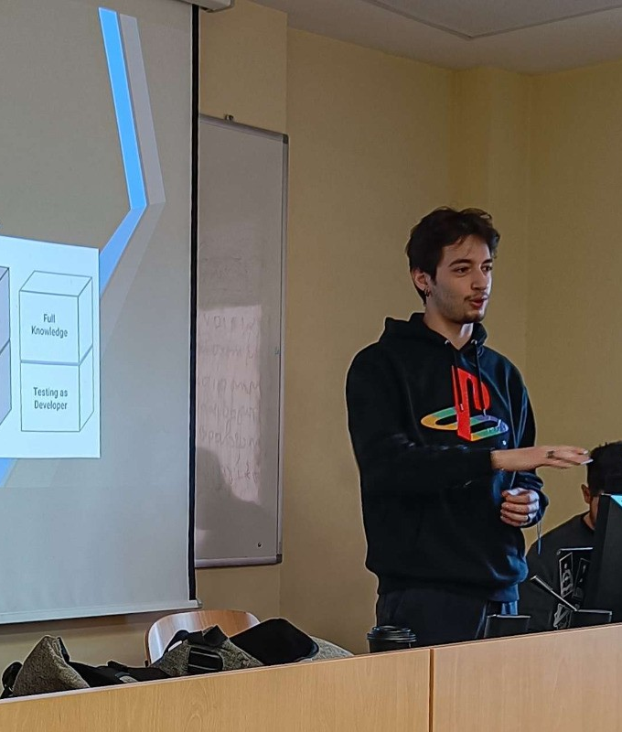
CHI
Allenatore: Thanos Apostolidis
Sviluppatore software e analista di sicurezza @ Zelus
Appassionato di sicurezza informatica
Giocatore competitivo di "Cattura la bandiera (CTF)".

Slide 9

COSA
Argomenti di formazione
Introduzione alla protezione dei dati e alla privacy in ambito sanitario
Quadri normativi e conformità
Crittografia dei dati e comunicazione sicura
Scambio di informazioni sanitarie e interoperabilità

Slide 10

PERCHÉ
Risultati dell'apprendimento
Comprendere i principi della protezione dei dati: Comprendere i principi fondamentali della protezione dei dati e della privacy, in particolare nel contesto dell'assistenza sanitaria, compresi i concetti chiave, i rischi e le implicazioni reali.
Navigare nella conformità normativa: Acquisire la capacità di interpretare e applicare i principali quadri normativi come il GDPR e l'HIPAA, garantendo la conformità nella gestione dei dati sanitari e comprendendo le conseguenze delle violazioni dei dati.
Implementare le tecnologie di sicurezza: Sviluppare competenze pratiche nell'implementazione di metodi di crittografia, comunicazione sicura, controllo degli accessi e autenticazione per salvaguardare i dati sanitari.
Facilitare lo scambio sicuro di informazioni sanitarie: Acquisire conoscenze ed esperienza nella creazione e gestione di sistemi di scambio di informazioni sanitarie sicuri e interoperabili, utilizzando standard come HL7 e FHIR per mantenere la privacy e la sicurezza.

Slide 11

Schema di formazione
Giorno 1
Argomento-1: Introduzione alla protezione dei dati e alla privacy in ambito sanitario
Comprendere l'importanza della protezione dei dati nel settore sanitario, compresi i concetti chiave, i rischi per la privacy e gli esempi reali di violazione dei dati.
Argomento-2: Quadri normativi e conformità
Scoprite le principali normative sulla protezione dei dati, come il GDPR e l'HIPAA, i loro requisiti di conformità e le implicazioni legali delle violazioni dei dati.

Slide 12
Schema di formazione:
Giorno 2
Argomento 3: Crittografia dei dati e comunicazione sicura
Esplora le basi della crittografia, gli standard e i protocolli per la protezione dei dati sanitari e le tecniche per stabilire canali di comunicazione sicuri.
Argomento 4: Scambio di informazioni sanitarie e interoperabilità
Scoprire gli standard e i protocolli per lo scambio di informazioni sanitarie, garantire la privacy e la sicurezza nei sistemi interoperabili e analizzare casi di successo.

Slide 13

Argomento-1: Introduzione alla protezione dei dati e alla privacy in ambito sanitario
Tratteremo queste competenze
Identificare i principali rischi e minacce per la privacy: Comprendere i vari rischi per la privacy specifici per i dati sanitari e il loro impatto sulla riservatezza dei pazienti.
Definizione dei concetti essenziali di privacy e sicurezza: Fare chiarezza su termini critici come informazioni di identificazione personale (PII), informazioni sanitarie protette (PHI), anonimizzazione e pseudonimizzazione.
Comprendere l'importanza della protezione dei dati: Riconoscere l'importanza della protezione dei dati e della privacy per mantenere la fiducia dei pazienti e garantire la conformità agli standard legali ed etici.
Analizzare esempi di violazione dei dati nel mondo reale: Imparare a esaminare casi reali di violazione dei dati nel settore sanitario, identificando cause, conseguenze e misure preventive.

Slide 14

Argomento 2:
Quadri normativi e conformità
Tratteremo queste competenze
Confronto tra i principali quadri normativi: Comprendere e differenziare le principali normative sulla protezione dei dati come il GDPR e l'HIPAA, compresi i loro componenti e requisiti fondamentali.
Interpretare i requisiti di conformità: Imparare a interpretare e applicare gli obblighi specifici di conformità dei vari quadri normativi alle strutture sanitarie.
Analizzare le implicazioni legali delle violazioni dei dati: Valutare le conseguenze legali delle violazioni dei dati in base ai diversi regimi normativi e comprendere l'importanza della conformità per evitare sanzioni.

Slide 15

Argomento 3:
Crittografia dei dati e comunicazione sicura
Tratteremo queste competenze
Comprendere le basi della crittografia: Acquisire i concetti fondamentali della crittografia, comprese le differenze tra i metodi di crittografia simmetrica e asimmetrica.
Implementazione degli standard di crittografia: Imparare ad applicare standard e protocolli di crittografia comuni come AES e RSA per proteggere i dati sanitari.
Stabilire canali di comunicazione sicuri: Acquisire le competenze necessarie per impostare canali di comunicazione sicuri, compresi TLS e VPN, per proteggere i dati in transito.
Pratica delle tecniche di crittografia: Acquisire esperienza pratica con gli strumenti e le tecniche di crittografia attraverso esercitazioni pratiche di laboratorio, migliorando la sicurezza dei sistemi informativi sanitari.

Slide 16

Argomento 4:
Scambio di informazioni sanitarie e interoperabilità
Tratteremo queste competenze
Implementazione degli standard per lo scambio di informazioni sanitarie: Imparare ad applicare standard e protocolli come HL7 e FHIR per facilitare uno scambio di informazioni sanitarie sicuro ed efficiente.
Garantire la privacy e la sicurezza nei sistemi interoperabili: Comprendere le sfide e le soluzioni per mantenere la privacy e la sicurezza quando si integrano vari sistemi informativi sanitari.
Analizzare gli scambi di informazioni sanitarie di successo: Studiare esempi di scambi di informazioni sanitarie efficaci per identificare le migliori pratiche e gli ostacoli comuni.
Configurazione di protocolli di scambio dati sicuri: Acquisire esperienza pratica nella configurazione e nell'utilizzo di FHIR per lo scambio sicuro di dati, garantendo la conformità ai requisiti di privacy e sicurezza.

Slide 17

Metodo di valutazione
Delineare gli elementi di valutazione e il processo di valutazione
Elemento di valutazione | Come
Quiz a scelta multipla | Quiz online

Slide 18

Conoscenze di base e prerequisiti
Conoscenze di base:
Una conoscenza di base dei computer e delle reti è apprezzata ma non richiesta.
_{Prerequisiti:}
Nessuno

Slide 19

Strumenti tecnici e altri requisiti
Strumenti tecnici
Computer con accesso a Internet
Accesso al browser web (per il Quiz finale)
_{Altri requisiti}
Volontà di imparare e sperimentare / Partecipazione attiva

Slide 20

Registrazione: Come iscriversi e altre informazioni pratiche
Il processo di registrazione specifico per la formazione in Digital Forensics nel settore sanitario può variare a seconda dell'ente di formazione o dell'istituzione. Tuttavia, le fasi generali sono generalmente semplici e possono essere completate online o di persona.
Registrazione online
Registrazione di persona

Slide 21

Grazie
Si prega di inviare tutte le domande a:
t.apostolidis@zelus.gr

